Slide 1
Collège des Sœurs des Saints-Cœurs
Bickfaya
Année Académique 2024-2025
Matière: Sciences.
Classe: EB1 (A,B,C)
Date: Octobre.
Collège SSCC Bickfaya
Thème 1: Les plantes et l’environnement.
Chapitre 2: Des plantes de toutes sortes

Slide 2
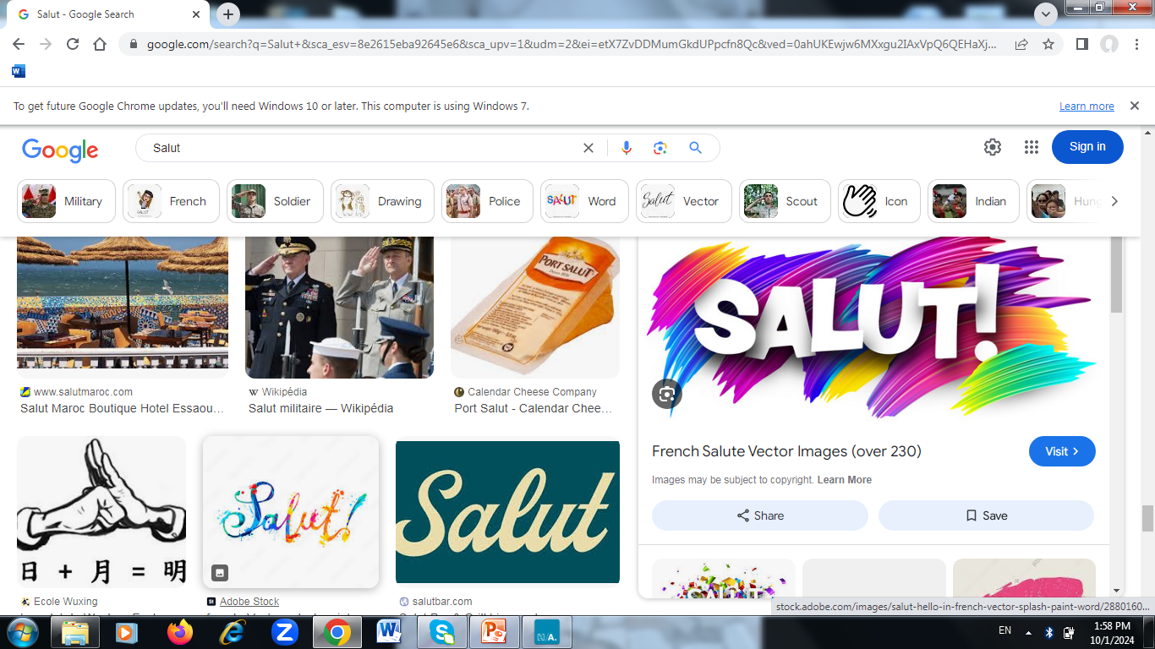

Slide 3
Objectifs:
- Se rappeler des notions acquises en classe.
(Savoir que les plantes ont des formes différentes.
Elles se ressemblent par leur structure: tige/tronc, feuilles, racines.)
- Comprendre le contenu de ce power point.
N.B: Aucun mot n’est demandé en dictée.

Slide 4
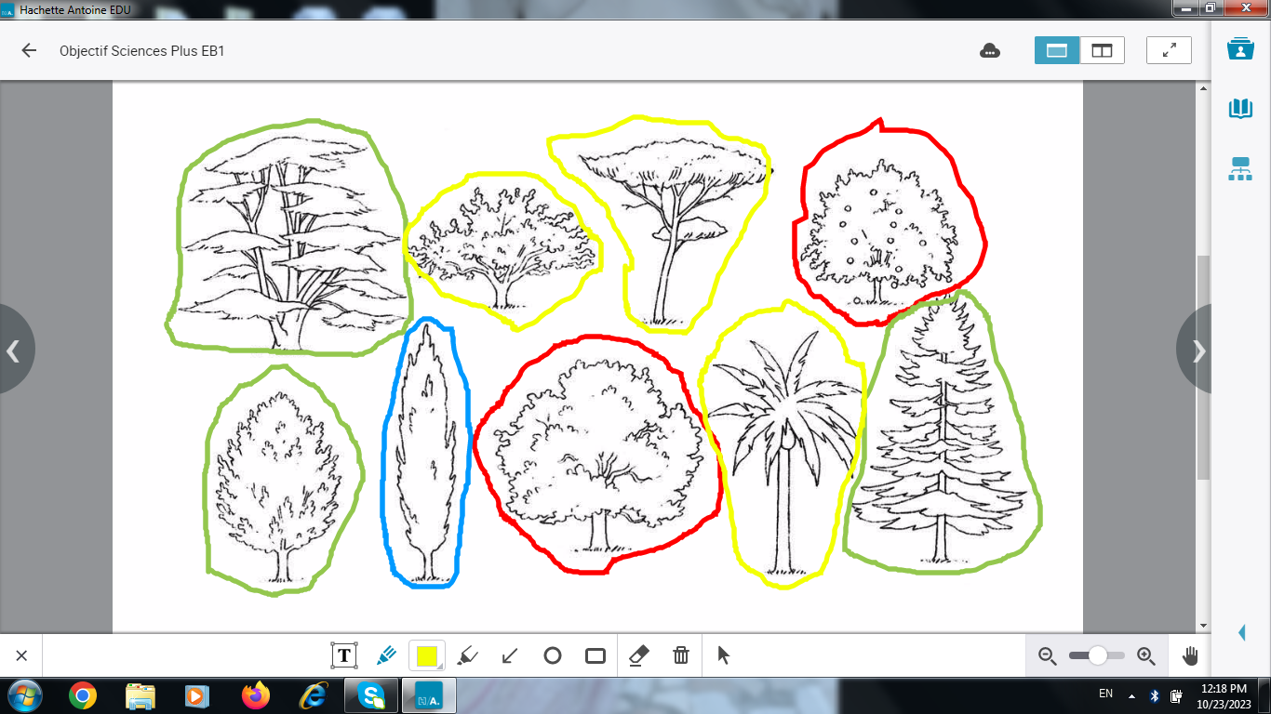
Les arbres n’ont pas tous la même forme.

Slide 5
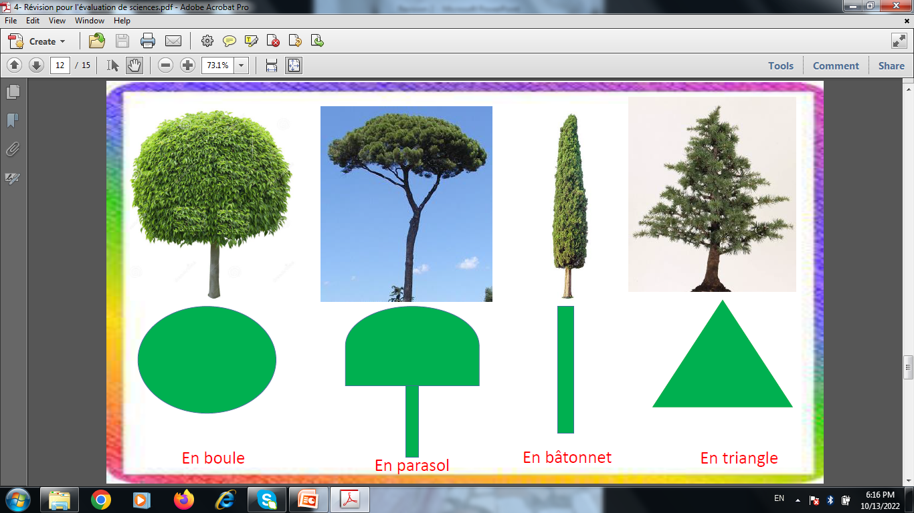
Ils ont des formes différentes.

Slide 6
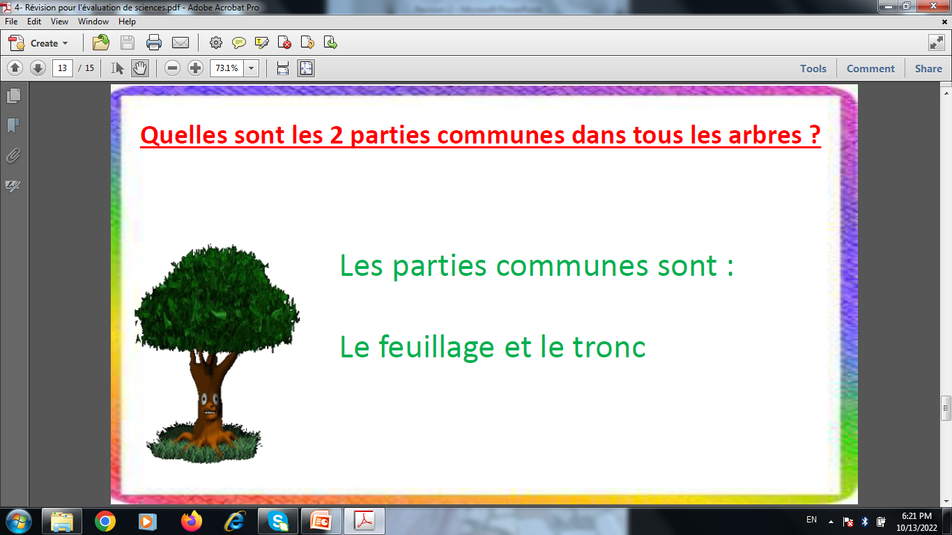

Slide 7
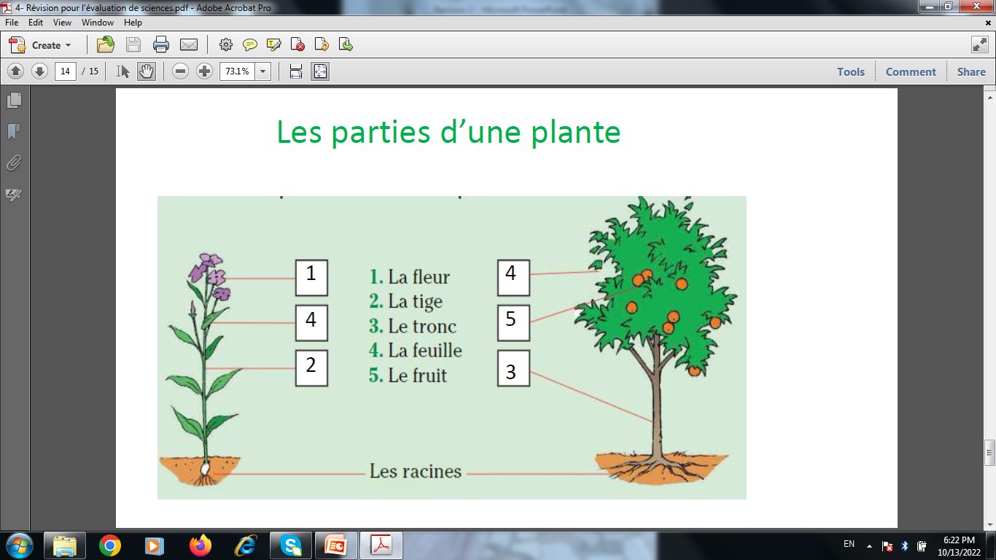

Slide 8
